Slide 1
필요요소: 게임보드 배열[25][12] {(20*10)+블록4*4 양옆 아래+1칸씩(충돌 검출)} 블록보드 배열[25][12] --에러정리 보드 맨 밑줄은 충돌확인용으로 2로 채워져있음 출력이 안돼면 init boardreset 에 24 가 잘 들어갔는지 확인
현재 완료: System에서 Param.key를 넘겨 입력값 사용가능 pushboard() 테스트 필요 mergeboard() 테스트 필요 | 현재 목표: 블록이 떨어지는 기본 프로토타입 만들기 // 블록의 가장밑 row 다음칸에 블록이 있는지 확인후 pushboard lookuprow() (구현필요) ->checkimpact( board,blockboard) : 아래칸에 블록이 있는지 확인 (구현중…) == ok 일경우 pushboard or impact 일경우 mergeboard 1:매커니즘 구현 (1):gamesystem 라이브러리 구현 2:이중버퍼링 시스템 구현 //버퍼 배열 참조 실제 버퍼에 입력 //스크린 버퍼와 버퍼 배열 데이터 배열 등 //자료구조 리팩토링

Slide 2
main
game_system
HEADER
SRC
board.h
Lib
system
opdisplay.h
Lib
system
simulate_sub
init
update
init
update
opdisplay.h
input
simulate
input
simulate
buffer
render
render
buffer
structure

Slide 3
Simulate_sub
simulate_sub

Slide 4
Boards[25][12] _default
#define col_s 1
#define col_e 10
0 1 2 3 4 5 6 7 8 9 10 11
#define row_s 0
0
1
2
3
4
5
6
7
8
9
10
11
12
13
14
15
16
17
18
19
20
21
22
23
24
2 0 0 0 0 0 0 0 0 0 0 2
2 0 0 0 0 0 0 0 0 0 0 2
2 0 0 0 0 0 0 0 0 0 0 2
2 0 0 0 0 0 0 0 0 0 0 2
2 0 0 0 0 0 0 0 0 0 0 2
2 0 0 0 0 0 0 0 0 0 0 2
2 0 0 0 0 0 0 0 0 0 0 2
2 0 0 0 0 0 0 0 0 0 0 2
2 0 0 0 0 0 0 0 0 0 0 2
2 0 0 0 0 0 0 0 0 0 0 2
2 0 0 0 0 0 0 0 0 0 0 2
2 0 0 0 0 0 0 0 0 0 0 2
2 0 0 0 0 0 0 0 0 0 0 2
2 0 0 0 0 0 0 0 0 0 0 2
2 0 0 0 0 0 0 0 0 0 0 2
2 0 0 0 0 0 0 0 0 0 0 2
2 0 0 0 0 0 0 0 0 0 0 2
2 0 0 0 0 0 0 0 0 0 0 2
2 0 0 0 0 0 0 0 0 0 0 2
2 0 0 0 0 0 0 0 0 0 0 2
2 0 0 0 0 0 0 0 0 0 0 2
2 0 0 0 0 0 0 0 0 0 0 2
2 0 0 0 0 0 0 0 0 0 0 2
2 0 0 0 0 0 0 0 0 0 0 2
2 2 2 2 2 2 2 2 2 2 2 2
#define row_e 23

Slide 5
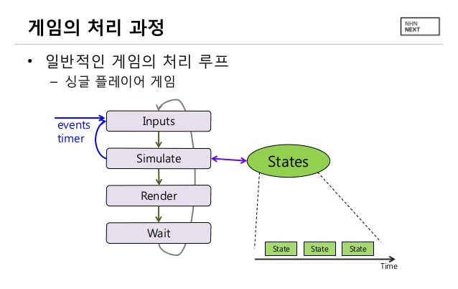

Slide 6
CHEAT SHEET
//HANDLE 형 변수에 리턴값을 넘겨서 스크린 버퍼 핸들로 만들어준다.
CreateConsoleScreenBuffer(
_In_ DWORD dwDesiredAccess //GENERIC_READ | GENERIC_WRITE 등 입력
_In_ DWORD dwShareMode //0
_In_opt_ CONST SECURITY_ATTRIBUTES* lpSecurityAttributes
_In_ DWORD dwFlags
_Reserved_ LPVOID lpScreenBufferData
);
SetConsoleCursorPosition(
_In_ HANDLE hConsoleOutput
_In_ COORD dwCursorPosition
);
WriteFile(
_In_ HANDLE hFile
_In_reads_bytes_opt_(nNumberOfBytesToWrite) LPCVOID lpBuffer
_In_ DWORD nNumberOfBytesToWrite
_Out_opt_ LPDWORD lpNumberOfBytesWritten
_Inout_opt_ LPOVERLAPPED lpOverlapped
);
SetConsoleActiveScreenBuffer(
_In_ HANDLE hConsoleOutput
);

Slide 7
Ex)
Static HANDLE buffer[2]; //2 ScreenBuffer
DWORD dw; //unsigned long
buffer[0]=
CreateConsoleScreenBuffer(GENERIC_READ|GENERIC_WRITE 0 NULL CONSOLE_TEXTMODE_BUFFER NULL);
buffer[1]=
CreateConsoleScreenBuffer(GENERIC_READ|GENERIC_WRITE 0 NULL CONSOLE_TEXTMODE_BUFFER NULL); COORD CursorPosition = { 0 0 }; // CursorPosition (var name) = { x y}
SetConsoleCursorPosition(buffer[0] CursorPosition);
WriteFile(buffer[0] ”Hello World!” strlen(“Hello World!”) &dw NULL);
SetConsoleActiveScreenBuffer(buffer[0]);

Slide 8
render

